Slide 1

JUAN JOSE SANCHEZ
CARLOS EDUARDO RANGEL
HORUS PATH

Slide 2
VISTA LÓGICA
DESCRIPCION
La vista lógica permite representar la estructura interna del sistema mediante clases, mostrando los módulos principales, sus relaciones y atributos. Sirve para entender cómo se organiza y conecta el sistema desde una perspectiva de diseño orientado a objetos.
Este diagrama muestra la estructura estática del sistema HorusPath, modelando las entidades principales, sus atributos y relaciones. Representa cómo se organizan y conectan los módulos como navegación, mapeo, detección de obstáculos, usuario y robot asistente, permitiendo entender la lógica interna del sistema antes de su implementación.

Slide 3
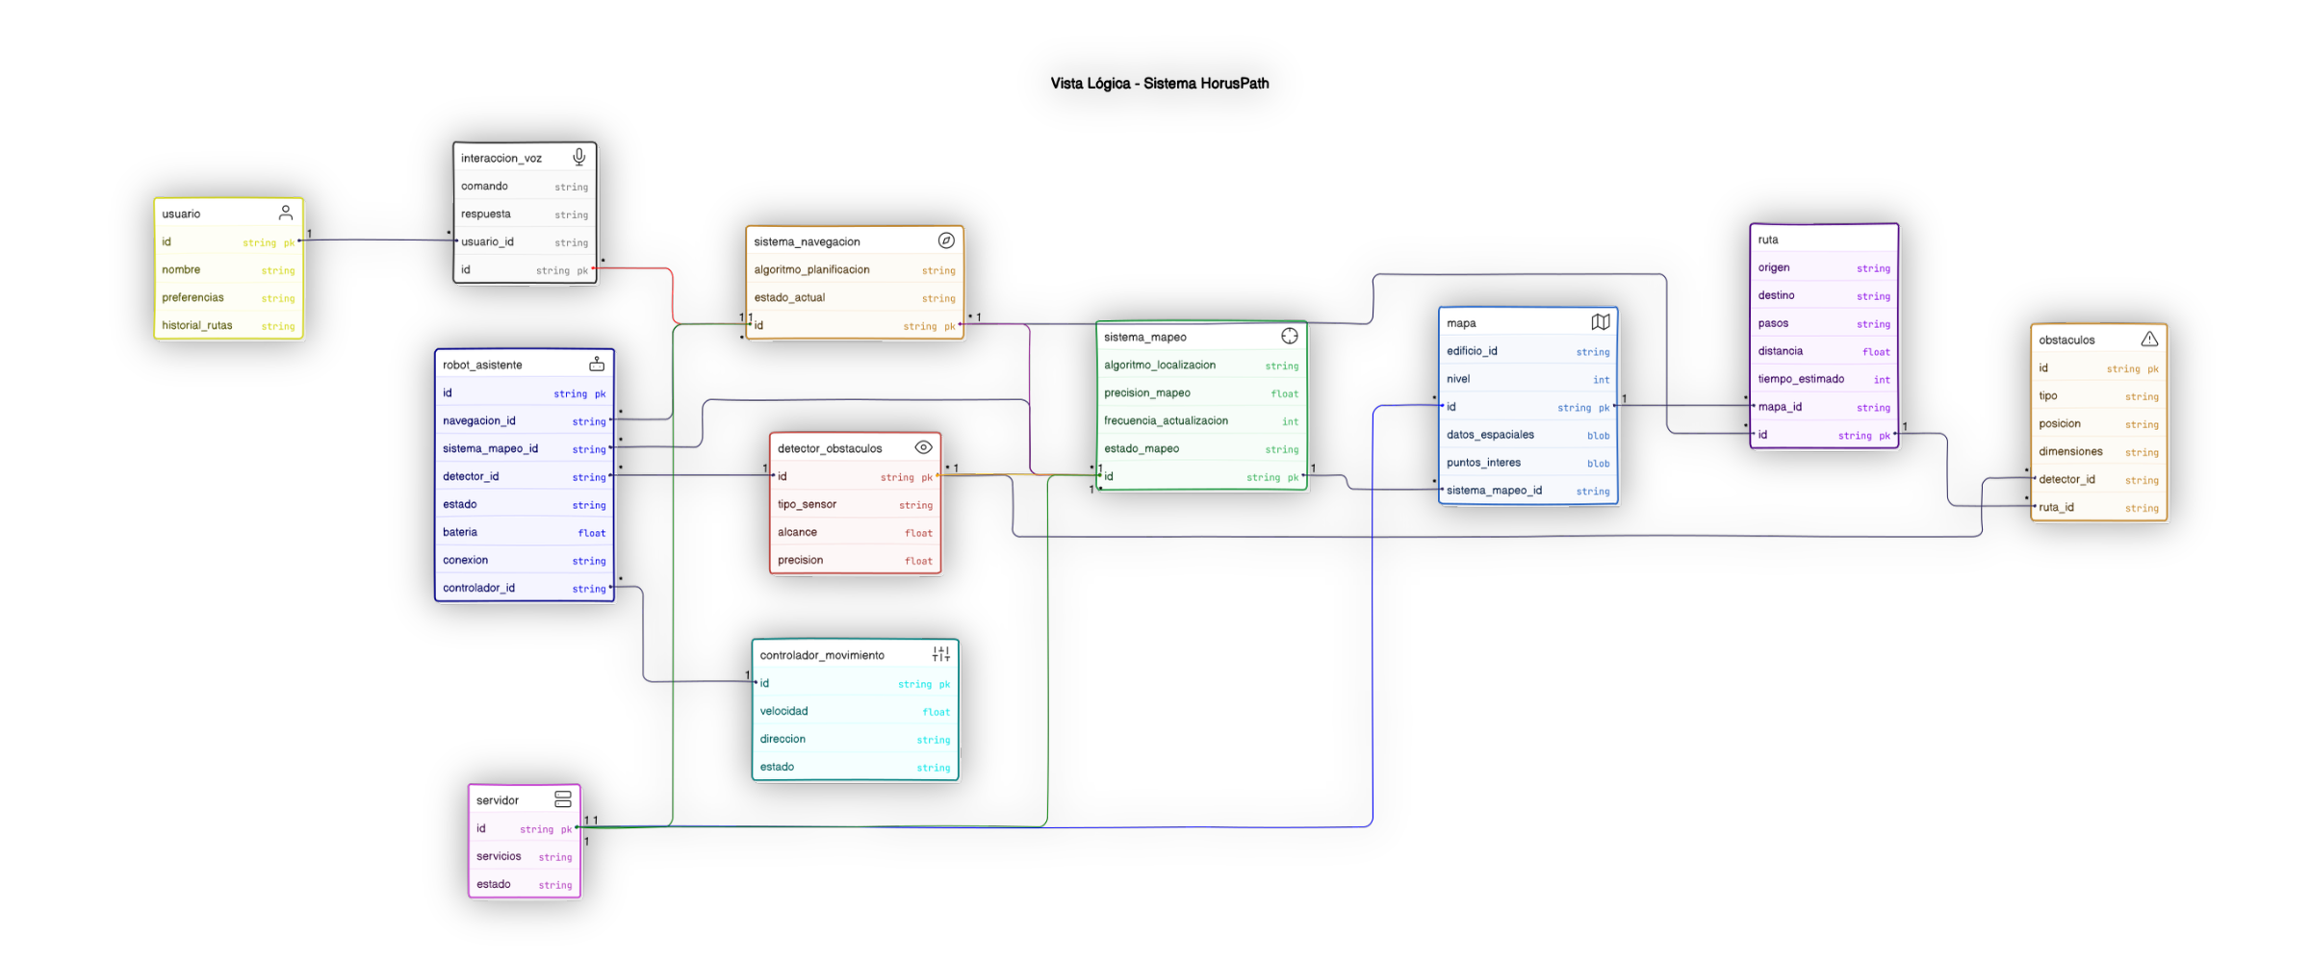

Slide 4
VISTA LÓGICA
Elemento | Relacion
Usuario | usuario.id ← interaccion_voz.usuario_id
InteraccionVoz | interaccion_voz.usuario_id → usuario.id interaccion_voz.id → sistema_navegacion.id
SistemaDeNavegacion | sistema_navegacion.id ← interaccion_voz.id sistema_navegacion.id ↔ sistema_mapeo.id sistema_navegacion.id ← ruta.id sistema_navegacion.id ← robot_asistente.navegacion_id sistema_navegacion.id → servidor.id
SistemaMapeo | sistema_mapeo.id ↔ sistema_navegacion.id sistema_mapeo.id ← mapa.sistema_mapeo_id sistema_mapeo.id ← detector_obstaculos.id sistema_mapeo.id ← robot_asistente.sistema_mapeo_id sistema_mapeo.id → servidor.id
Mapa | mapa.sistema_mapeo_id → sistema_mapeo.id mapa.id ← ruta.mapa_id mapa.id → servidor.id

Slide 5
Elemento | Relacion
Ruta | ruta.id → sistema_navegacion.id ruta.mapa_id → mapa.id ruta.id ← obstaculos.ruta_id
DetectorDeObstaculos | detector_obstaculos.id → sistema_mapeo.id detector_obstaculos.id ← obstaculos.detector_id detector_obstaculos.id ← robot_asistente.detector_id
Obstaculos | obstaculos.ruta_id → ruta.id obstaculos.detector_id → detector_obstaculos.id
ControladorMovimiento | controlador_movimiento.id ← robot_asistente.controlador_id controlador_movimiento.id ← robot_asistente.controlador_id
RobotAsistente | robot_asistente.navegacion_id → sistema_navegacion.id robot_asistente.sistema_mapeo_id → sistema_mapeo.id robot_asistente.detector_id → detector_obstaculos.id robot_asistente.controlador_id → controlador_movimiento.id
Servidor | servidor.id → sistema_navegacion.id servidor.id → sistema_mapeo.id servidor.id → mapa.id

Slide 6
VISTA DE COMPONENTES
DESCRIPCION
El diagrama representa los módulos de software más importantes para el proyecto y las conexiones entre si para su funcionamiento, en el cual el sentido de la flecha define de que modulo depende.
En este diagrama se representan los principales componentes del sistema HorusPath, como la app móvil, el servidor central, el robot asistente y los servicios externos. Se muestran sus módulos internos y cómo se comunican para cumplir funciones como navegación, procesamiento de voz e inteligencia artificial.

Slide 7
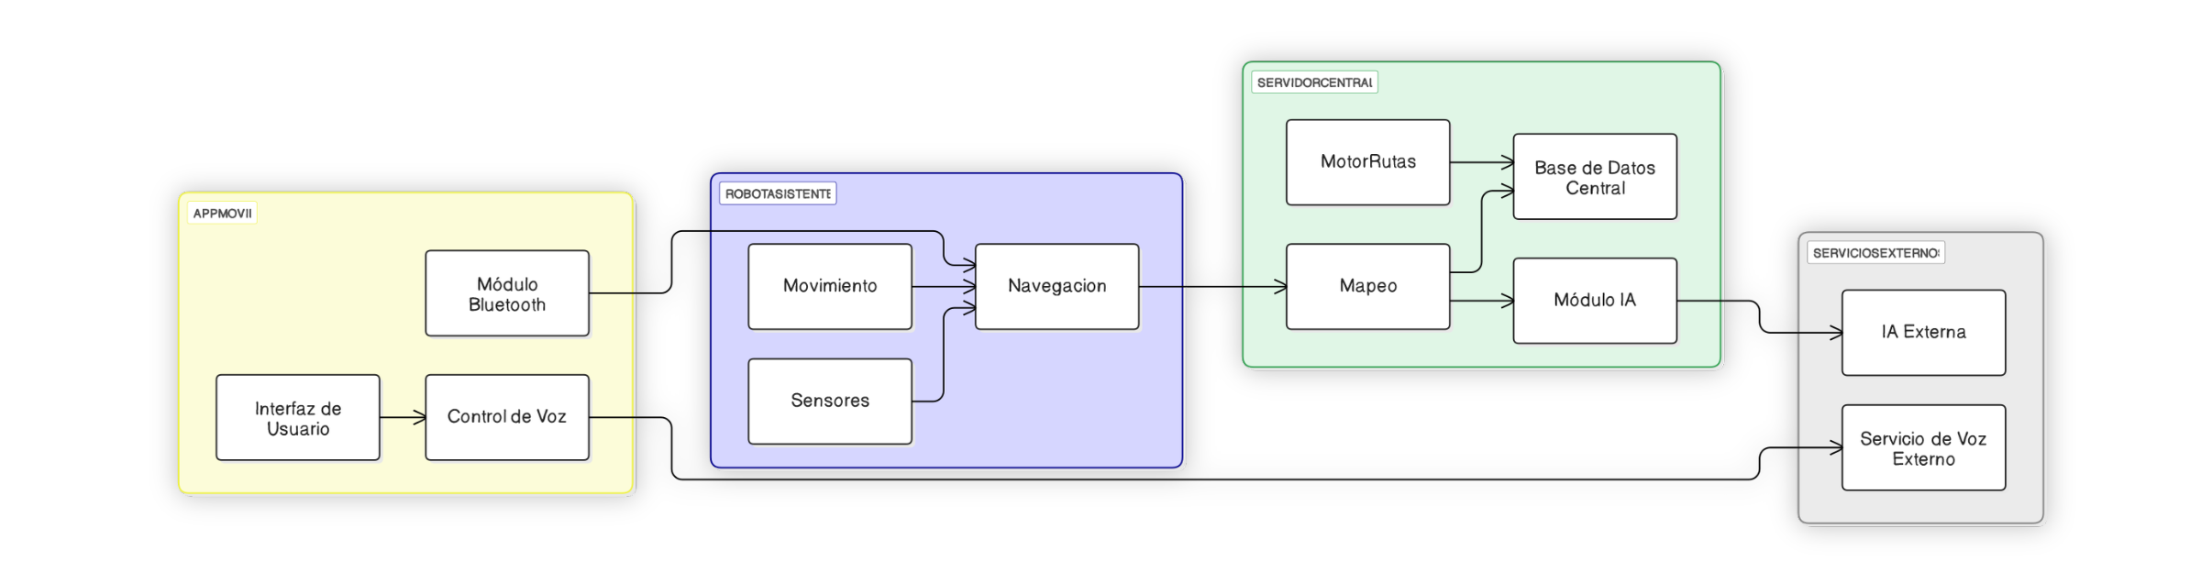
DIAGRAMA DE COMPONENTES

Slide 8
VISTA DE COMPONENTES
CATALOGO DE ELEMENTOS Y RELACIONES
Elemento | Relacion
AppMovil | AppMovil.InterfazUsuario → AppMovil.ControlDeVoz AppMovil.ControlDeVoz → ServiciosExternos.ServicioDeVozExterno AppMovil.ModuloBluetooth → RobotAsistente.Navegacion
RobotAsistente | RobotAsistente.Movimiento → RobotAsistente.Navegacion RobotAsistente.Sensores → RobotAsistente.Navegacion RobotAsistente.Navegacion → ServidorCentral.Mapeo
ServidorCentral | ServidorCentral.Mapeo → ServidorCentral.ModuloIA ServidorCentral.ModuloIA → ServiciosExternos.IaExterna ServidorCentral.Mapeo → ServidorCentral.BaseDeDatosCentral ServidorCentral.MotorRutas → ServidorCentral.BaseDeDatosCentral
ServiciosExternos

Slide 9
VISTA DE PROCESOS
DESCRIPCION
Representa los procesos y tiempo de ejecución del proyecto durante la petición de un usuario para el uso del servicio a través de la aplicación móvil
Este diagrama representa el flujo general del proceso de navegación en HorusPath, mostrando la interacción entre el usuario, la app móvil, el robot asistente y el servidor. Se detalla cómo se solicita un destino, se calcula la ruta y se guía al usuario, incluyendo bucles de navegación y actualización del mapa si es necesario.

Slide 10
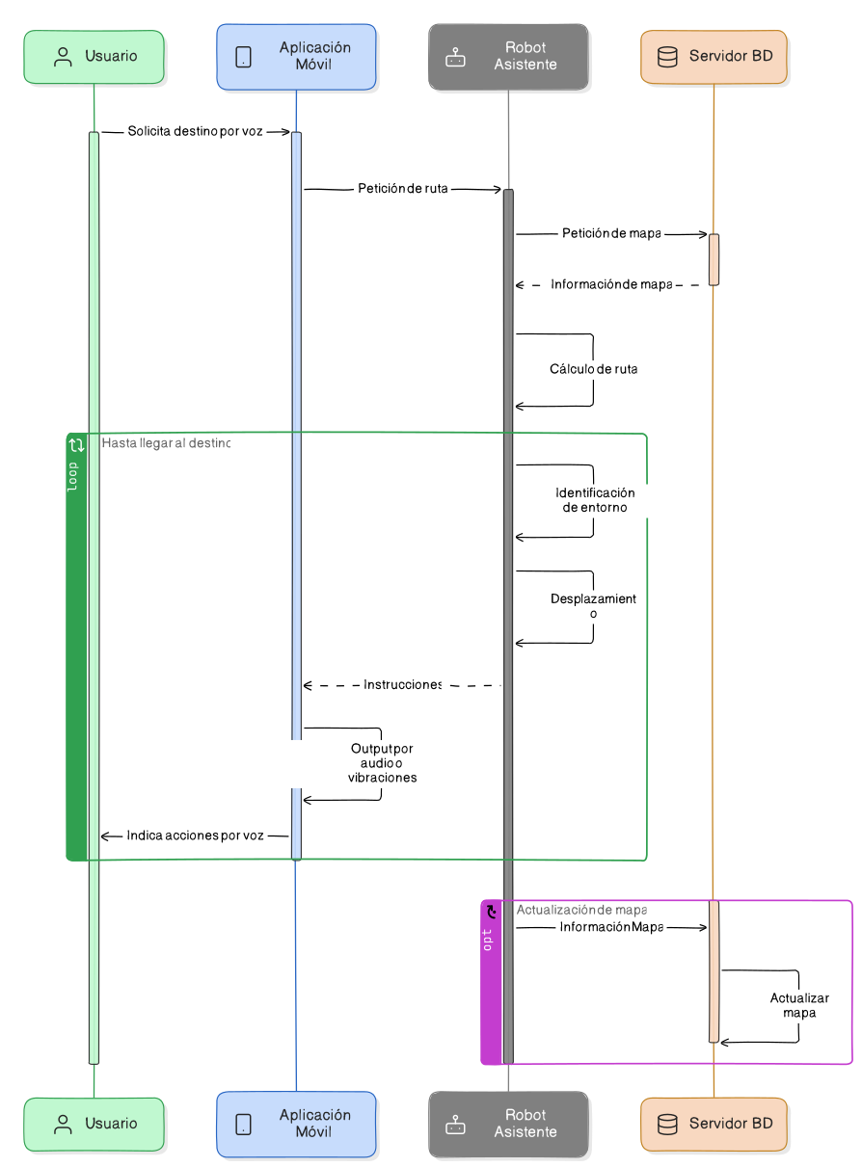
DIAGRAMA DE SECUENCIA

Slide 11
VISTA DE PROCESOS
CATALOGO DE ELEMENTOS Y RELACIONES
Elemento | Relacion
Usuario | Aplicación Móvil
Aplicacion Movil | Usuario Robot Asistente
Robot Asistente | Aplicación Móvil Servidor Bd
Servidor BD | Robot Asistente

Slide 12
VISTA FÍSICA
DESCRIPCION
La vista física muestra cómo se distribuyen los componentes del sistema en el hardware real, es decir, qué software se ejecuta en qué dispositivo y cómo se comunican entre sí.
Representa la arquitectura física material del proyecto con los programas que se ejecutan en cada dispositivo, contando con 3 dispositivos, 2 formas de conexión inalámbrica

Slide 13
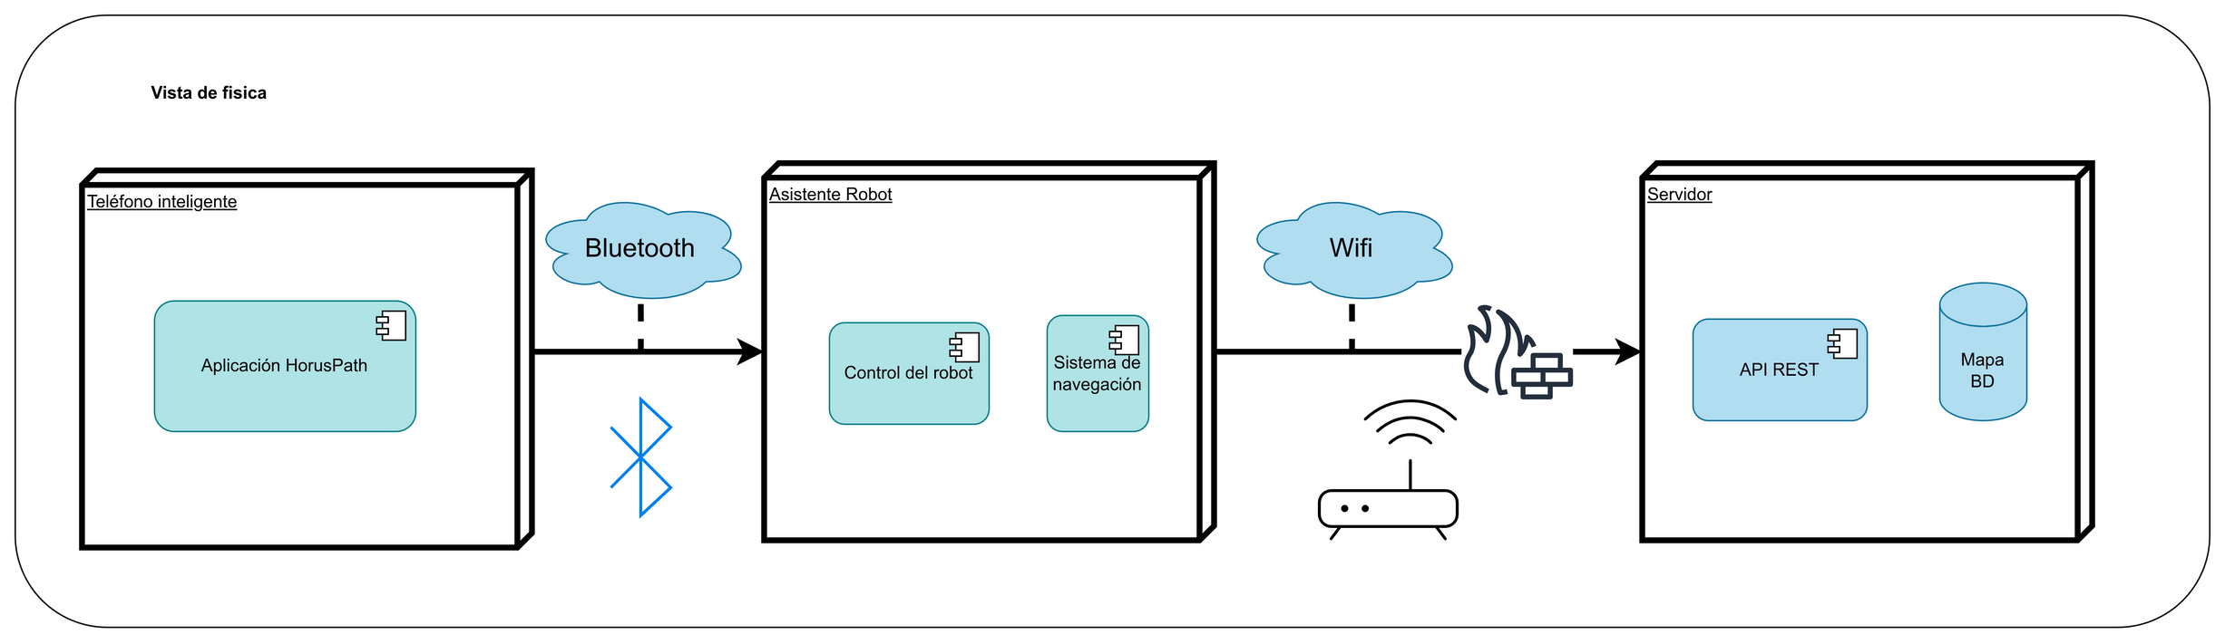
DIAGRAMA DE DESPLIEGUE

Slide 14
VISTA FÍSICA
CATALOGO DE ELEMENTOS Y RELACIONES
Elemento | Relacion
Teléfono Inteligente | Conexión por bluetooth a Asistente Robot
Asistente Robot | Conexión por WIFI a través de un FireWall
Servidor

Slide 15
VISTA DE ESCENARIOS
DESCRIPCION
La vista de escenarios permite visualizar cómo interactúan los actores con el sistema en situaciones concretas. Muestra el comportamiento del sistema frente a distintos casos de uso y facilita la comprensión del flujo funcional desde el punto de vista del usuario.
En esta vista se representaron dos escenarios principales del sistema HorusPath: la navegación hacia un destino y el proceso de mapeo y actualización, detallando las interacciones entre el usuario, la app y el robot asistente.

Slide 16
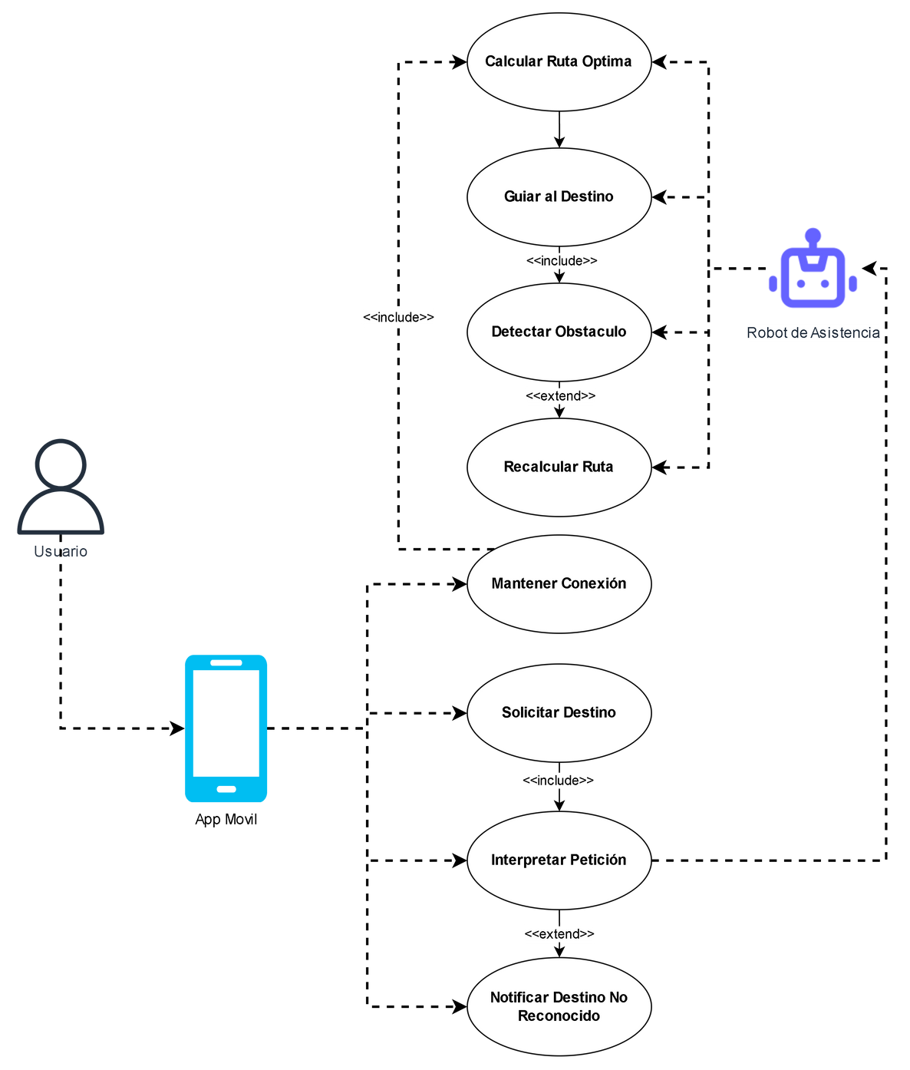
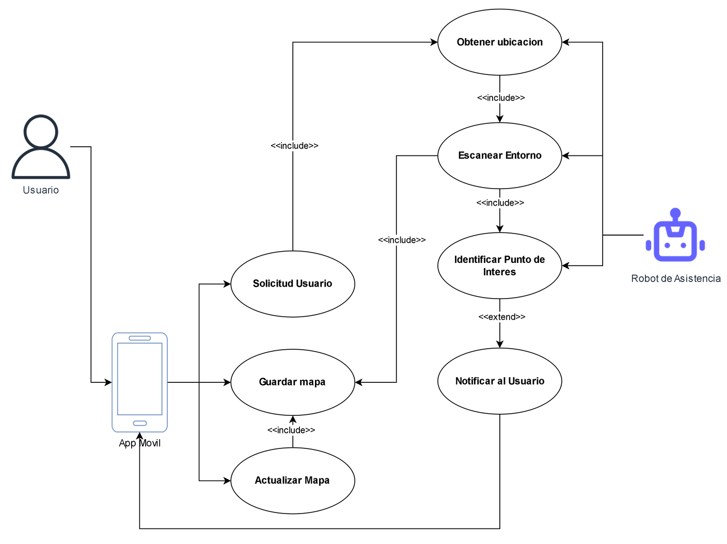
ESCENARIO 1: NAVEGACION Y DESTINO
ESCENARIO 2: MAPEO Y ACTUALIZACION

Slide 17
CATALOGO DE ELEMENTOS Y RELACIONES
# | Elemento | Relacion | Detalles
1 | Guiar al Destino | -<<include>>-> Detectar Obstáculo | Al guiar al usuario, siempre se ejecuta la detección de obstáculos
2 | Detectar Obstáculo | -<<extend>>-> Recalcular Ruta | Si aparece un obstáculo, se extiende el caso para recalcular la ruta
3 | Recalcular Ruta |  | Recalcula la ruta optimizando según la posición del obstáculo
4 | Solicitar Destino | -<<include>>-> Interpretar Petición | Inicia la solicitud del destino interpretando la entrada del usuario
5 | Interpretar Petición | -<<extend>>-> Notificar Destino No Reconocido | Si la petición no coincide con destinos válidos, notifica al usuario
6 | Notificar Destino Desconocido |  | Calcula la ruta inicial más corta o eficiente
7 | Calcular Ruta Óptima |  | Asegura la comunicación continua entre el móvil y el robot

Slide 18
CATALOGO DE ELEMENTOS Y RELACIONES
 | Elemento | Relacion | Detalles
8 | Notificar al Usuario |  | Envia alertas de interés o advertencias al usuario
9 | Solicitud Usuario | -<<include>>-> Identificar Punto de Interés | Solicitud general que implica localizar elementos cercanos
10 | Guardar Mapa | -<<include>>-> Actualizar Mapa | Almacena el mapa resultante e invoca su actualización
11 | Actualizar Mapa |  | Refresca el mapa interno con nuevos datos del escaneo
12 | Escanear Entorno | -<<include>>-> Obtener Ubicación | Para mapear el entorno, primero se obtiene la ubicación actual
13 | Obtener Ubicación |  | Recupera ubicacion del usuario/robot
14 | Identificar Punto de Interés | -<<extend>>-> Notificar al Usuario | Detecta POIs y, si surgen alertas, notifica al usuario

Slide 19
GRACIAS

